Slide 1

Linux系统与安全
天津工业大学软件学院
张桂玲
Email:gui_ling_zhang@163.com
2025年8月

Slide 2
教学进度、考核
1、上课周数 16 周
2、总学时 32 学时；
讲课 14 学时、上机时数14学时、课堂讨论2 学时、考试2学时
3、考核方式
(1)期末闭卷笔试
(2)平时成绩40%和期末成绩60%
(3)期末题型:选择题、填空题、简答题、综合题等；
(4)平时成绩:出勤（10分）、作业（10）、上机实验（10）、设计性大作业（10分）

Slide 3
目 录
第一章 Linux系统与安全
第二章 Linux系统入门
第三章 Shell 与shell基本操作
第四章 用户、组和密码及安全管理
第五章 文件系统安全使用与管理
第六章 进程及安全管理
第七章 网络配置、管理与基本应用
第八章 bshell编程
第九章 Web服务器Apache（讨论课）
第十章 DHCP服务器（讨论课）
附录 实验

Slide 4
第一章 Linux系统与安全
1.1 操作系统的安全
1.2 UNIX系统简介
1.3 Linux系统简介
1.4 Linux操作系统的安全

Slide 5
1.1 操作系统的安全
重要性
操作系统的安全是信息安全的基础，没有操作系统安全，就不可能真正解决数据库安全、网络安全和其他应用软件的安全问题。
1.1.1 操作系统的漏洞威胁
1.操作系统的漏洞及隐患
系统漏洞（System vulnerabilities）是指应用软件或操作系统软件在逻辑设计上的缺陷或错误，被不法者利用，通过网络植入木马、病毒等方式来攻击或控制整个电脑，窃取电脑中的重要资料和信息，甚至破坏系统。
系统漏洞主要包括：（1）系统输入验证漏洞，是指软件没有对用户提供的输入数据的合法性作适当的检查，使得攻击者能够非法进入软件系统。例如：没有正确识别输入错误、接收了无关的输入数据、无法处理空输入域、域值关联错误等都会导致输入验证错误。

Slide 6
（2）缓冲区溢出系统漏洞，是指当计算机向缓冲区内填充时，由于向缓冲区中录入的数据超过其规定长度造成缓冲区溢出，破坏程序正常的堆栈，使程序执行其他命令。利用缓冲区溢出漏洞进行攻击，可以导致程序运行失败、系统宕机、重新启动等后果。更为严重的是，可以利用它执行非授权指令，甚至可以取得系统特权。
（3）边界条件系统漏洞，没有进行边界条件的有效性校验，致使系统产生缓冲区溢出漏洞。在进行读或写操作时，输入的数据超出边界条件、系统资源耗尽等情况都会产生边界条件漏洞。

Slide 7
（4）访问校验系统漏洞，由于程序的校验访问位置本身存在某些逻辑错误，导致攻击者可以不进行访问检验而直接进入系统。
（5）意外逻辑漏洞，是由于在系统的逻辑设计过程中对某些意外情形没有考虑周全，使系统缺少对由功能模块、设备或用户输入等造成的异常情况的正确处理功能，而导致运行出错。
（6）竞争条件漏洞，竞争条件漏洞就是多个进程访问同一资源时产生的时间或者序列的冲突，并利用这个冲突来对系统进行攻击，产生内存泄露，系统崩溃，数据破坏。一个看起来无害的程序如果被恶意攻击者利用，将发生竞争条件漏洞。
（7）系统顺序化操作漏洞，由于不正确的序列化操作而造成的错误。

Slide 8
（8）系统环境漏洞，环境变量的错误或恶意设置而导致，使有问题的特权程序可以执行攻击代码。例如：在特定的环境中模块之间的交互造成错误、一个程序在特定的机器或特定的配置下将出现错误、操作环境与软件设计时的假设不同造成错误等。。
（9）系统配置漏洞，由于系统和应用的配置有误。例如：访问权限配置错误、参数配置错误、系统被安装在不正确的地方或位置等。

Slide 9
对操作系统进行安全设置会避免一定的风险与威胁，但是设置不当，也会产生相应的威胁。包括远程管理员权限，本地管理员权限，普通用户访问权限，权限提升，远程拒绝服务，本地拒绝服务，远程非授权文件存取，系统服务信息泄露，读取受限文件，口令等设置不当所产生的威胁。

Slide 10
系统漏洞关系，如图1-1所示。
图1-1 系统漏洞关系图

Slide 11
操作系统安全管理的主要目标
（1）依据系统安全策略对用户的操作进行访问控制，防止用户对信息资源的非法访问（窃取、篡改和破坏）。
（2）标识系统中的用户和进行身份鉴别。
（3）监督系统运行时的安全性。
（4）保证系统自身的安全性和完整性。
（5）建立访问控制机制：自主访问控制、安全标记与强制访问控制、客体重用等。
（6）建立可追究机制：标识与鉴别、可信路径、安全审计等。
（7）建立连续保护机制：系统完整性、隐蔽通道分析、最小特权管理、可信恢复等。
讨论思考：
操作系统安全的主要目标是什么？与国家安全有何关联？

Slide 12
1.2、UNIX系统简介
1.2.1 UNIX系统的发展历史
UNIX来源于美国国防部研发一个称为Multics（MULTiplexed Information and Computing System）的新操作系统项目。
按设计思想，Multics应该是能够很漂亮地支持大群用户交互式使用分时系统。但Multics，（设想）太完美了，最后因无法实现而半途而废。
Ken Thompson和Dennis Ritchie在此基础上继续坚持，做出了UNIX。
之后，又继续发展博采众长，成为现在的UNIX系统。

Slide 13
1．Multics与星际旅行
1965年，AT&T贝尔实验室（Bell Labs）、通用电气公司、麻省理工学院MAC课题组一起联合为美国国防部研制开发一个称为Multics，项目由于种种原因， Multics 没有取得最后成功。
Multics项目终止后，当贝尔实验室从Multics研究联盟中退出时，Ken Thompson写出了一个名叫“星际旅行（Space Travel）”的游戏程序，并找到一台废弃的DEC PDP-7计算机运行他的程序。

Slide 14
2、UNICS与UNIX
Ken Thompson和Dennis Ritchie一起着手开发DEC PDP-7上的操作环境，为支持游戏开发而在PDP-7上编制的实用程序成了UNIX的核心。当时，它的文件系统很原始，也没有实行现在的标准，没有分时使用能力。
UNIX最初的名字是“UNICS”（Uniplexed Information and Computing System）。1970年，贝尔实验室的另一位研究员Brian Kernighan提出UNIX这个名字，UNIX中的Uni与Multi相对应，意为没有那么复杂，而x则是cs的谐音。

Slide 15
3、B语言、C语言与可移植操作系统
最初的UNIX用汇编语言写成，应用程序用汇编语言和解释型语言B混合编写。
1971年起由B语言演化成了C语言。
1973年11月，Thompson和Ritchie等人用C语言重写了UNIX，这是UNIX操作系统迈向成功之路的关键一步，也成为“可移植操作系统”的开端。
AT&T公司在签署简单协议的前提下，将UNIX系统无偿地提供给大学，以供教学与研究。

Slide 16
4、System V UNIX
贝尔实验室先后在1983年发行了System V和几种微处理机上的UNIX，1984年发行了System V Release2（SVR2）；1986年，UNIX System V发展到了修订版Res2.1和Res3.0；1987年发行了SVR3。
System V引入许多新特征、新设施，最有代表性的就是进程间通信机制（IPC）。

Slide 17
1.3、Linux系统简介
荷兰计算机科学家Andy Tanenbaum 开发了 类Unix操作系统-Minix，主要应用于教学实验。
芬兰的大学生Linus Torvalds在Minix基础上 编写了一个操作系统核心软件，并于1991年10月公布为Linux 0.0.2版。随后世界上众多的 Unix爱好者和黑客共同完善了其余部分。
目前有很多商业公司可以免费得到Linux的核心源代码，并加以包装和改进后形成自己的产品， 即Linux发行套件(distribution)。
当前公开发行的Linux内核(Kernel)版本是2.6。发行套件版本则和具体的套件有关，如RedHat套件流行的版本为9.0。

Slide 18
1、Linux发展大事记
1991年9月
Linux 0.01诞生；
1991年10月
Linux 0.02首次命名为Linux；
1992年4月
第一个Linux新闻组comp.os.linux诞生，Linux 0.96首次可以运行X- Window；
1993年1月
第一个商业发行版Slackware Linux诞生；
1994年3月
Linux 1.0推出，Linux转向GPL版权协议；
1995年3月
Linux 1.2推出；
1995年11月
Alpha架构的Linux推出；
1996年6月
Linux 2.0推出，Debian GNU/Linux 1.1推出；
1999年1月
Linux 2.2推出；
2001年1月
Linux 2.4推出；
2003年12月
Linux2.6推出。

Slide 19
2、比较流行的Linux套件包括：
(1) Red Hat Linux(红帽子Linux):同时支持 Intel、 Alpha、 Sparc 三种硬件平台。
(2) Turbo Linux：托林思
(3) Blue Point Linux(蓝点Linux)：深圳
(4) Red Flag Linux(红旗Linux)：中科院&北大方正
(5) S.u.S.E Linux：德国
(6) Debian Linux ：真正的非商业化Linux
(7) Xteam Linux(冲浪Linux)：北京

Slide 20

3、Red Hat Fedora
Red Hat公司的最新Linux套件，以RedHatLinux为基础，增加了诸多新特性。目前的稳定版本为？，另有版本号为？的测试版本。 （？要求个人去查）
每个版本又分为以下几种：
Fedora Desktop
Fedora Workstation Server(WS)
Fedora Enterprise Server(ES)
Fedora Advanced Server(AS)

Slide 21
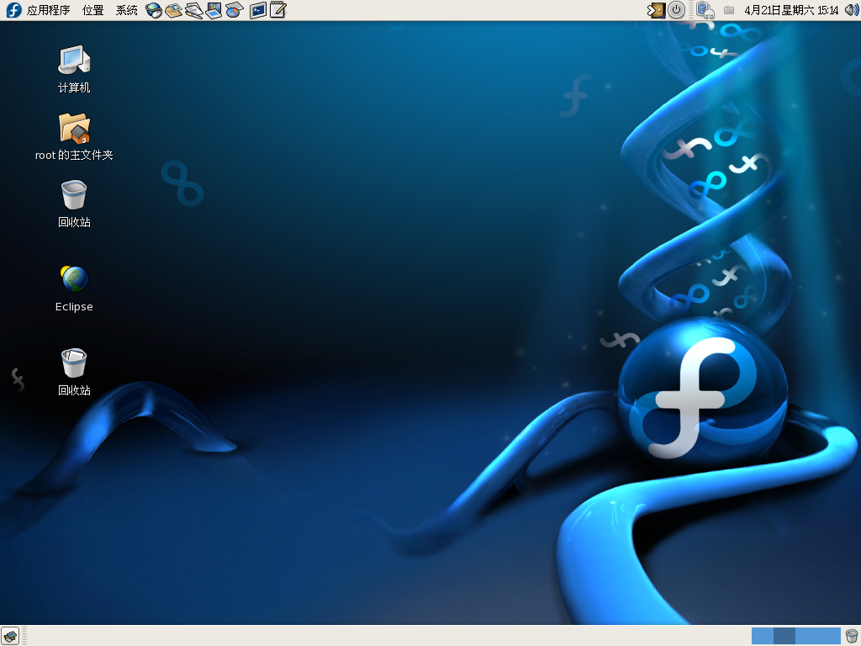
Red Hat Fedora

Slide 22
4、Linux成功流行的原因
兼容Unix的PC机操作系统
免费和公开的核心源代码，发行套件价格低廉
优异的服务器系统特性
和Windows系统对立的

Slide 23
5、Linux的特点
免费的内核源代码
多任务、多用户32位操作系统（64位）
支持多种硬件平台：Intel X386、Apple PowerPC、Sun Sparc、HP Alpha等等
采用请求分页式虚拟存储管理技术
网络功能强大：在TCP/IP协议和IPX/SPX的基础上可以提供WWW服务器、FTP服务器、邮件服务器、代理服务器、新闻组服务器、防火墙、 DHCP主机以及DNS服务器

Slide 24
6、总结
Linux操作系统是目前最为流行的服务器操作系统，它在这方面的主要优势包括:
Linux是兼容Unix的操作系统，具有与Unix相似的服务能力。
Linux是多用户多任务操作系统，允许多个用户同时使用一台计算机。
Linux的网络服务功能强大，可以提供各种网络服务。
Linux是免费源代码的操作系统，价格低廉。
Linux操作系统支持多种硬件平台，可以在很多计算机内运行。

Slide 25
1.4、Linux操作系统的安全
1.清理系统不需要的用户和用户组
Linux是个多用户多任务的分时操作系统，所有一个要使用系统资源的用户都必须先向系统管理员申请一个账号，然后以这个账号的身份进入系统。用户的账号一方面能帮助系统管理员对使用系统的用户进行跟踪，并控制他们对系统资源的访问；另一方面也能帮助用户组织文件，并为用户提供安全性保护。每个用户账号都拥有一个惟一的用户名和用户口令。用户在登录时键入正确的用户名和口令后，才能进入系统和自己的主目录。对于无用的用户和组，应及时进行清理。
可删除的用户，如adm、lp、sync、shutdown、halt、news、uucp、operator、games、gopher等。
可删除的用户组，如adm、lp、news、uucp、games、dip、pppusers、popusers、slipusers等。

Slide 26
2.关闭系统不需要的服务
在安装完成后，Linux绑定了很多暂时没用的服务，这些服务默认都是自动启动的。对于服务器来说，运行的服务越多，系统就越不安全，运行的服务越少，系统安全性越高，因此关闭一些不需要的服务，对系统安全有很大的帮助。具体关闭哪些服务，要根据服务器的用途而定。一般来说，除了http、smtp、telnet和ftp之外，其他服务都应该取消。还有一些报告系统状态的服务，如finger、efinger、systat和netstat等，虽然对系统查错和寻找用户非常有用，但也给攻击者提供了方便。例如，攻击者可以利用finger服务查找用户电话、使用目录以及其他重要信息。因此，将这些服务全部取消或部分取消，以增强系统的安全性。
可以选择关闭：anacron、auditd、autofs、avahi-daemon、avahi-dnsconfd、bluetooth、cpuspeed、firstboot、gpm、haldaemon、hidd、ip6tables、ipsec、isdn、lpd、mcstrans、messagebus、netfs、nfs、nfslock、nscd、pcscd portmap、readahead_early、restorecond、rpcgssd、rpcidmapd、rstatd、sendmail、setroubleshoot、yppasswdd、ypserv。

Slide 27
关闭服务自动启动的方法：Linux中的大部分TCP或UDP服务都是在/etc/inetd.conf文件中设定，在不需要的服务前加“#”注释就可以；也可以通过chkconfig命令实现。
例如，要关闭bluetooth服务，执行下面命令：
chkconfig →level 345 bluetooth off 。
对所有需要关闭的服务都执行上面的操作后，重启服务器即可。
service acpid stop chkconfig acpid off #停止服务，取消开机启动
service autofs stop chkconfig autofs off #停用自动挂载档桉系统与週边装置
service bluetooth stop chkconfig bluetooth off #停用Bluetooth蓝芽
service cpuspeed stop chkconfig cpuspeed off #停用控制CPU速度主要用来省电
service ip6tables stop chkconfig ip6tables off #禁止IPv6
如果要恢复某一个服务，可以执行下面操作：
service acpid start chkconfig acpid on 。

Slide 28
3.禁止非root用户执行/etc/rc.d/init.d/下的系统命令
与UNIX相同，在Linux中也要非root用户的权限做相应的设定。特别是init.d/和rcx.d/下的系统命令，一般是不允许非root用户执行的。init.d/：各种服务器和程序的二进制文件存放目录。rcx.d/：各个启动级别的执行程序连接目录，内部都是指向init.d/的一些链接。
chmod -R 700 /etc/rc.d/init.d/*
chmod -R 777 /etc/rc.d/init.d/* #恢复默认设置

Slide 29
4.限制文的权限
（1）文件权限建议分配值
不正确的权限设置直接威胁系统的安全，因此运维人员应该能及时发现这些不正确的权限设置，并立刻修正，防患于未然。Linux系统文件目录权限按建议值进行分配。
chattr +a .bash_history #避免删除.bash_history或者重定向到/dev/null
chattr +i .bash_history
chmod 700 /usr/bin 恢复 chmod 555 /usr/bin
chmod 700 /bin/ping 恢复 chmod 4755 /bin/ping
chmod 700 /usr/bin/vim 恢复 chmod 755 /usr/bin/vim
chmod 700 /bin/netstat 恢复 chmod 755 /bin/netstat
chmod 700 /usr/bin/tail 恢复 chmod 755 /usr/bin/tail
chmod 700 /usr/bin/less 恢复 chmod 755 /usr/bin/less
chmod 700 /usr/bin/head 恢复 chmod 755 /usr/bin/head
chmod 700 /bin/cat 恢复 chmod 755 /bin/cat
chmod 700 /bin/uname 恢复 chmod 755 /bin/uname
chmod 500 /bin/ps 恢复 chmod 755 /bin/ps

Slide 30
5.禁止使用CTRL+Alt+Del快捷键重启服务器
在Linux的默认设置下，同时按下CTRL+Alt+Del组合键，系统将自动重启，这个策略是很不安全的，因此要禁止CTRL+Alt+Del组合键重启系统。
6.关于系统更新的安全配置
使用yum update更新系统时不升级内核，只更新软件包。
由于系统与硬件的兼容性问题，有可能升级内核后导致服务器不能正常启动，这是非常可怕的，没有特别的需要，建议不要随意升级内核。使用yum update更新系统时不升级内核，只更新软件包。
将cp /etc/yum.conf文件做好备份后。可以利用vi编辑器修改yum的配置文件（vi /etc/yum.conf），在文件中找到[main]，在文档最后添加exclude=kernel*；也可以直接在yum的命令后面加上参数：yum --exclude=kernel* update。查看系统版本：cat /etc/issue。查看内核版本：uname -a。
在配置好只更新软件包后，还要把系统的自动更新关闭。

Slide 31
7./tmp、/var/tmp安全设定
在Linux系统中，用来存放临时文件主要有两个目录或分区，分别是/tmp和/var/tmp。其是所有用户可读写、可执行，攻击者可以将病毒或者木马脚本放到临时文件的目录下进行信息收集或伪装。如果直接修改临时目录的读写执行权限，还有可能影响系统上应用程序正常运行，因此，如果要兼顾两者，就需要对这两个目录或分区进行特殊设置。

Slide 32
7./tmp、/var/tmp安全设定
安全设定操作过程：
LABEL=/tmp /tmp ext3 rw,nosuid,noexec,nodev 00
[root@server ~]# mv /var/tmp/* /tmp
[root@server ~]# ln -s /tmp /var/tmp
[root@server ~]# dd if=/dev/zero of=/dev/tmpfs bs=1M count=10000
[root@server ~]# mke2fs -j /dev/tmpfs
[root@server ~]# cp -av /tmp /tmp.old
[root@server ~]# mount -o loop，noexec，nosuid，rw /dev/tmpfs /tmp
[root@server ~]# chmod 1 777 /tmp
[root@server ~]# mv -f /tmp.old/* /tmp/
[root@server ~]# rm -rf /tmp.old
/dev/tmpfs /tmp ext3 loop，nosuid，noexec，rw 0 0
[root@tc193 tmp]# ls -al→grep shell
-rwxr-xr-x 1 root root 22 Oct 6 14：58 shell-test.sh
[root@server ~]# pwd
/tmp
[root@tc193 tmp]# ./shell-test.sh
-bash： ./shell-test.sh： Permission denied

Slide 33
8.修改history命令记录
默认的history命令只能查看用户历史操作记录，并不能区分每个用户操作命令的时间，这点对于排查问题十分不便，不过可以通过编辑/etc/bashrc文件的方法（加入四行内容）让history命令自动记录所有shell命令的执行时间。
HISTFILESIZE=4000
HISTSIZE=4000
HISTTIMEFORMAT='%F %T'
export HISTTIMEFORMAT

Slide 34
9.隐藏服务器系统信息
在缺省情况下，当登录到Linux系统，会显示该Linux发行版的名称、版本、内核版本、服务器的名称。为了不让这些默认的信息泄露出来，要删除/etc/issue和/etc/issue.net这两个文件，或者把这2个文件改名，让它只显示一个“login：”提示符。
讨论思考：
（1）Linux一般关闭哪些不必要的服务？
（2）为什么使用yum update更新系统时不升级内核，只更新软件包？

Slide 35
第一章 作业
写一篇对Linux及其安全方面的个人思考或认识的小论文，字数不少于400字，不多于800字。一周之内交，在超星泛雅系统中提交。

Slide 36
第二章 系统入门 2.1 系统的开机与界面切换 2.2 用户的登录与注销 2.3 Linux系统的关闭与重启动 2.4 Linux系统的图形界面介绍（自学）

Slide 37
第二章系统入门 2.1、系统的开机与界面切换
2.1.1 系统的开机
一、加电后，Linux系统开始启动，启动完成后停留在用户登录界面。
二、若是安装有图形界面的工作站或桌面系统，则在启动完成后，停留在图形登录界面，否则停留在字符界面，等待用户登录。

Slide 38
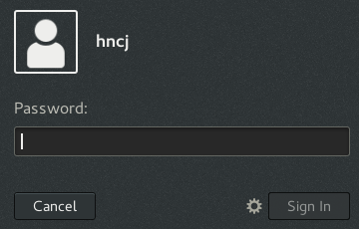
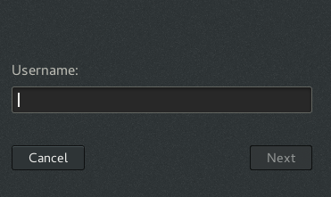
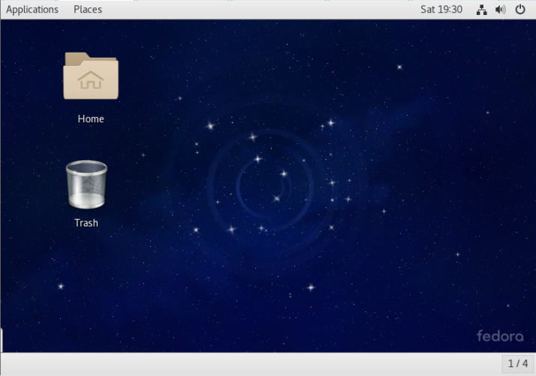
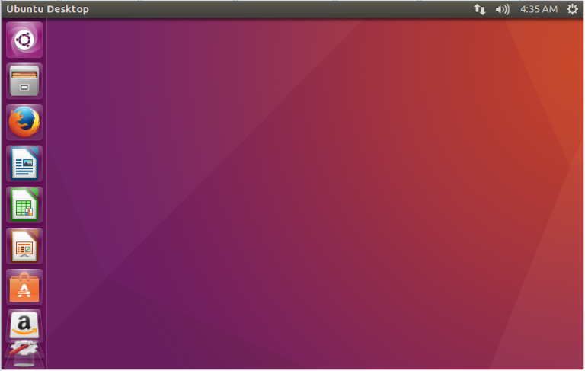
第二章系统入门 2.1、系统的开机与界面切换
选择用户名后的密码输入界面 选择“Not listed”后的用户登录界面
红帽系统的GNOME桌面 Ubuntu的Unity桌面

Slide 39
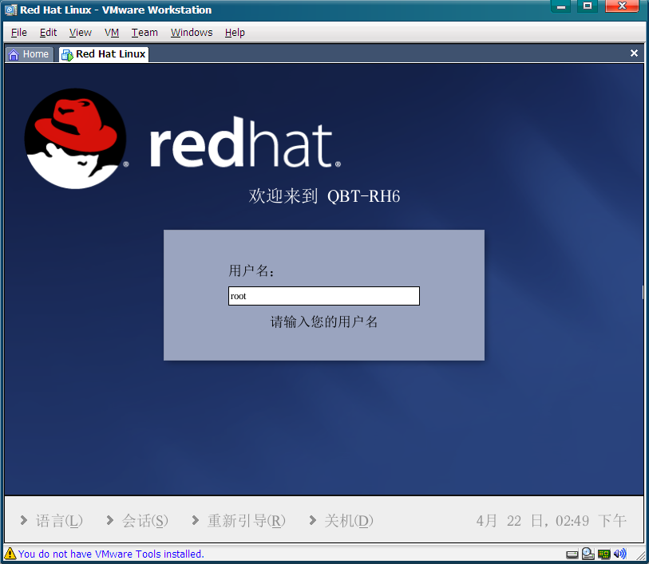
第二章系统入门 2.1、系统的开机与界面切换
默认情况下，Linux启动完毕后显示登录窗口。登录成功后，进入图形桌面。

Slide 40
第二章系统入门
2.1、系统的开机与界面切换
用户名和密码：区分大小写
用户类别 | 用户名 | 密码
超级用户 | root | computer2000
普通用户 | user1 | computer1
 | user2 | computer2
 | user3 | computer3
 | user4 | computer4
 | user5 | computer5

Slide 41
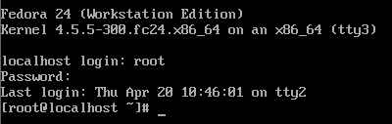
2.2．用户的登录与注销（字符界面登录）
字符界面也叫终端界面。 root的提示符为“#”，一般用户的提示符为“$”
字符界面的登录过程与图形界面基本相同，只是所使用的界面不同而已。
用户需要在字符登录界面中的“login：”后输入用户名，回车后在“Password：”后输入用户密码，最后回车就可以了。
注意：当用户在“Password：”后输入密码时屏幕并不回显，用户只需要在输入密码完毕后回车就可以了。

Slide 42
2.2.用户的登录与注销（注销）
当用户使用完系统或暂离开操作位置时，应该即时注销，需要时重新登录，这样可以避免别有用心的人见缝插针地越权操作。在很多有安全要求的系统中，这既是安全的需要，也是制度的需要，尤其在安全级别要求较高的部门更是如此。
但是用户注销不等于关机或关闭系统。注销是用户自己的事情，只是使用户自己退出系统或从系统签退，系统中的其他用户仍可继续工作，但关闭系统却会使得所有用户均不能工作了。

Slide 43
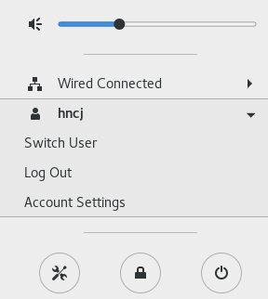
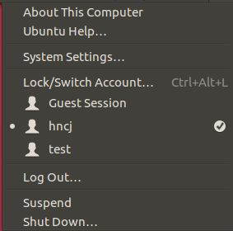
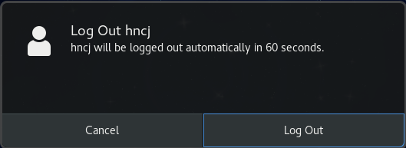
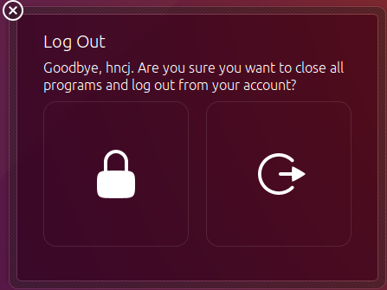
1、图形注销界面
红帽系统GNOME状态栏菜单 Ubuntu Unity状态栏菜单
红帽GNOME注销界面 Ubuntu Unity注销界面

Slide 44
2．字符界面注销
在字符界面下可以通过以下方式注销。
（1）输入Ctrl+D组合键。
（2）执行命令exit。
（3）执行命令logout。

Slide 45
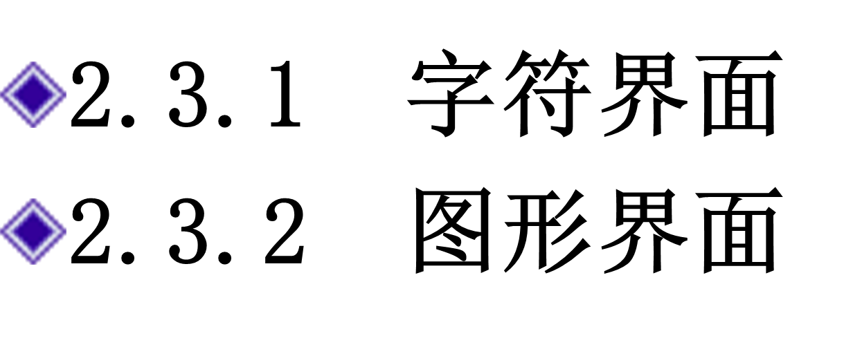
2.3 Linux系统的关闭与重启动

Slide 46
2.3.1 字符界面
在字符界面下常用的关机/重启命令有halt、reboot、poweroff、shutdown和init等，它们都可以达到关闭或重启系统的目的，但每个命令的工作过程是不同的。

Slide 47
1．halt命令
halt命令的功能是关闭系统，执行过程中，终止所有应用和系统进程，将所有数据写入存储介质，最后关闭系统。其常用方法为：
halt [-f] [-p]
参数-f用于强制快速关机或重启；参数-p用于在关闭系统时关掉电源。
一般情况下，使用-p参数时会在关闭系统后自动关闭电源。如果计算机不这样做，在看到消息“System halted.”后，可以手动关掉电源。

Slide 48
2．reboot命令
reboot的工作过程与halt几乎一样，但其在关闭系统时会重新启动它。
3．poweroff命令
poweroff命令等价于halt -p，关闭系统时同时关掉电源。

Slide 49
4．shutdown命令
使用shutdown命令时，将在关机前向系统内的所有用户发送通知或警告信息，告诉系统发生了什么及如何处理，如系统要在什么时候关机或重启，请做好准备，并提前退出等。其用法为：
shutdown [-krhfFc] time [wall msg]
说明：当不带任何选项，比如，-h、-H、-r执行shutdown，默认切换到运行级1（单用户模式）；若要通过shutdown -c撤销已经发出的shutdown任务，则在以前的系统中，必须在与发出shutdown命令不同的终端上进行。

Slide 50
shutdown的部分参数
选项 | 功 能 描 述
-r | 重启计算机
-h/-H | 关机后关闭电源
-k | 并不真正关机，只是发送警告信号给每位用户
-c | 取消目前已经提交的shutdown任务。该选项同时使用可有一个用来解释撤销关机的广播信息
time | 指定关机时间。可为格式为hh:mm的绝对时间，如1:20，或相对时间（单位为分），如+10表示10分钟后关机，+0表示now。若不指定则默认为+1
wall msg | 广播信息。若不指定，系统提供默认信息

Slide 51
shutdown示例
#shutdown -r now #立刻重新启动
#shutdown -h now #立刻关机
#shutdown -k now 'Hey Lets go now.' #发出警告信息，但没有真关机
#shutdown -h 10:42 "系统将在10:42关闭, 请届时退出" #10:42分关机
#shutdown -r +20 '20分钟后将重启系统，请提前退出' #20分钟后重启系统
#shutdown -c #撤销已下达的shutdown命令

Slide 52
2.3.2 图形界面
在图形界面下，用户可以通过打开状态栏下拉菜单，然后单击“关机按钮”或“Shut Down”，最后在弹出的关机对话框的界面中选择“Power Off（关机）”或“Restart（重启）”进行关机、重启系统，当然也可以选择“Cancel（取消）”取消操作。

Slide 53
第二章 作业 课后习题
参见超星泛雅系统

Slide 54
谢谢大家！

